Slide 1
Проект «Волшебная пуговица» в средней группе
Муниципальное дошкольное образовательное учреждение детский сад «Росинка»
«Необыкновенные пуговки»
исследовательско-творческий проект
для детей дошкольного возраста 4-5 лет
Автор : Осипова Н.П., воспитатель
МДОУ детский сад « Росинка»
Группа « Светлячок»
Авторы : Осипова Н.П. Букина Е.В. Смирнова А.П.
г. Мышкин, 2018 г.

Slide 2
Тип проекта: исследовательско – творческий.
Сроки реализации: краткосрочный (2 недели)
Участники проекта: воспитатели , дети , родители.
Вид проекта: коллективный
Цель проекта: формирование у детей представлений о коллекционировании и навыков исследовательской деятельности.
Задачи:
Познакомить детей с понятием «коллекционирование»
Сформировать у детей представление, что коллекционировать можно разные предметы, в том числе и пуговицы
Познакомить с историей пуговицы и ее значением
Собрать коллекции пуговиц совместно с родителями, создать мини-музей пуговиц.
Развивать стремление к поисково-познавательной деятельности.
Развивать мыслительную активность и творческие способности.

Slide 3
Предполагаемые результаты реализации проекта:
дети
понимают значение слова «коллекционирование», проявляют к нему интерес, знают принципы коллекционирования, называют предметы, которые можно коллекционировать;
демонстрируют ручную умелость (перекладывание мелких предметов – пуговиц);
используют в игре навыки сравнения и классификации предметов (пуговиц);
родители
имеют представление о теме проекта, реализуемой в группе детского сада, основах коллекционирования;
оказывают помощь в создании коллекций пуговиц.
педагоги
усовершенствовали навыки организации совместной деятельности с детьми и родителями при организации проекта
РППС
Создание мини-музея коллекций «Пуговицы»

Slide 4
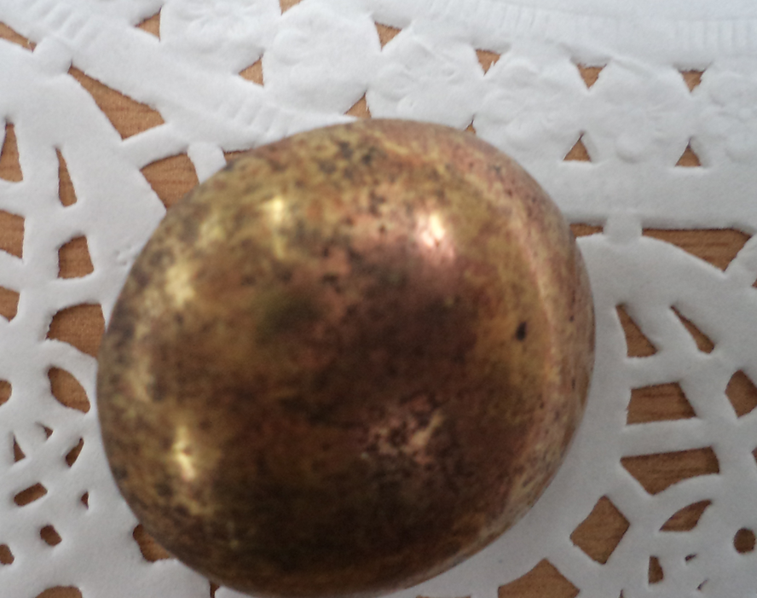
Актуальность: Коллекционирование – одно из древнейших увлечений человека, которое всегда связывалось с собиранием предметов, не имеющих прямого практического использования, но вызывающих к размышлению.
В любом возрасте дети пытливы и любознательны, задают взрослым множество вопросов. Особенно о тех вещах, которые им интересны, кажутся для них необычными.
Однако возможности ребенка пока еще невелики, и он может удовлетворить эту потребность только при помощи взрослого.
Актуальность работы по
коллекционированию с детьми
дошкольного возраста
заключается в том, что это одно
из естественных, ярко проя-
вляемых дошкольниками
направлений деятельности.
В детях всегда заложена страсть
к собирательству, к поиску.

Slide 5
Организационный этап
Введение детей в проблему
Что мы знаем о пуговице?
Что будем делать?
Что мы хотим узнать?
Работа с родителями: обсуждение целей и задач проекта, маршрута, подбор литературы и материалов, мастер-класс «Рукодельница», «Дизайн пуговки»

Slide 6
Основной этап. Практический
Познавательная деятельность
Игровая
деятельность
Совместная продуктивная деятельность
Речевая
деятельность
Экспериментально-поисковая деятельность
Работа с родителями: беседы,
консультация , пополнение
коллекции пуговиц

Slide 7
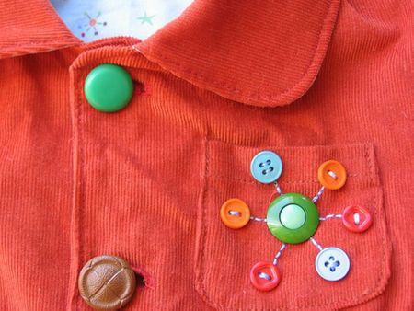
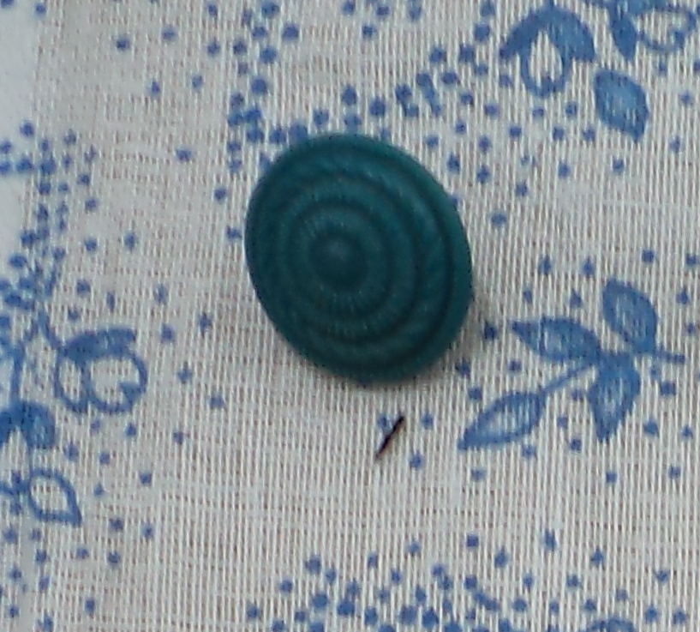
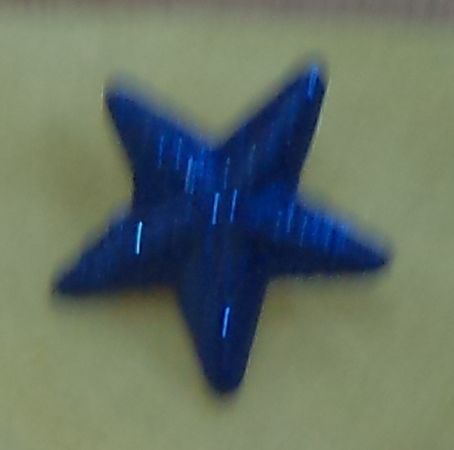
Приложение 1
Совместная продуктивная деятельность
Висит скучает пуговка –
Спокойно ей живется.
Не замечают пуговку –
Пока не оторвется!
Семья Казаковых
Пуговка раз, пуговка два
Это не сложно, поверь, я права.
Не хочешь одеться?
Но надо, дружок!
Гулять мы идем, а там ветерок.
Семья Соколовых
«Пуговки известны
Много сотен лет
Пуговки полезны,
В том сомненья нет.
И портной Вам скажет,
Секрета не тая,
Для любой одежки
Пуговка – звезда!»
Семья Ермиловых

Slide 8
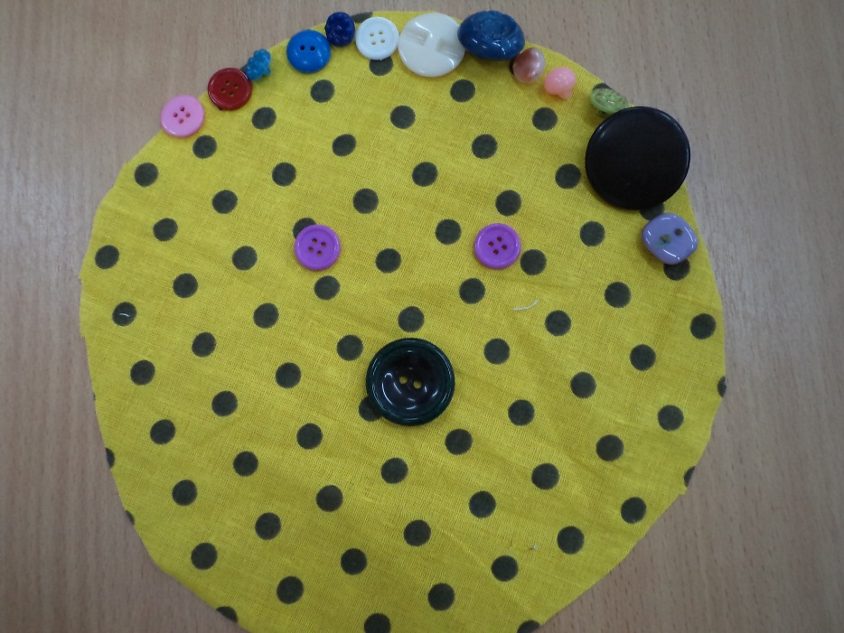
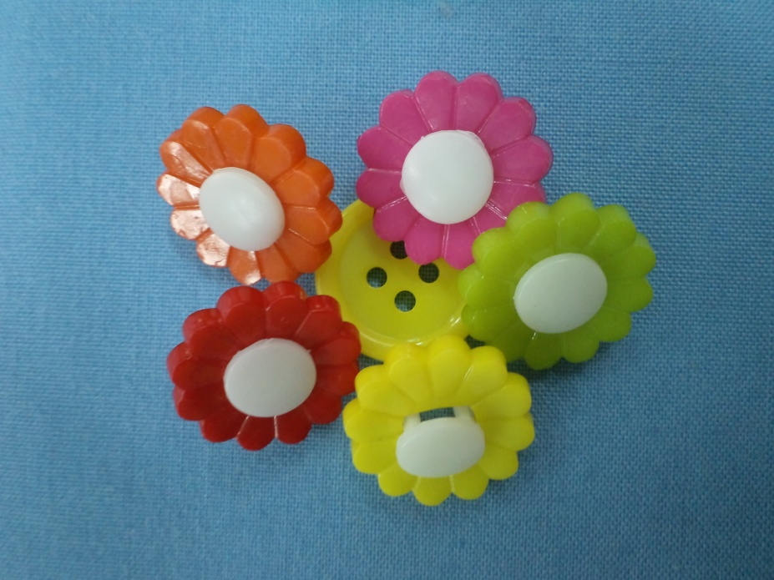
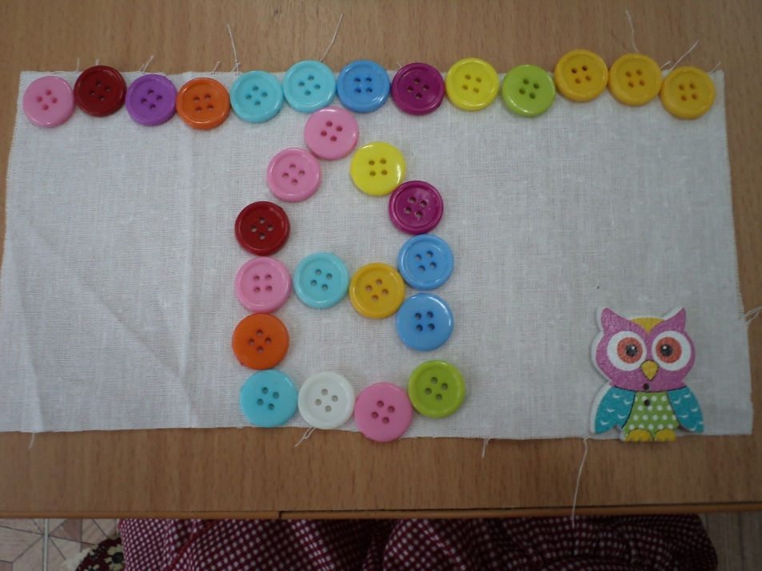
Приложение 2
Узор на салфетке

Slide 9
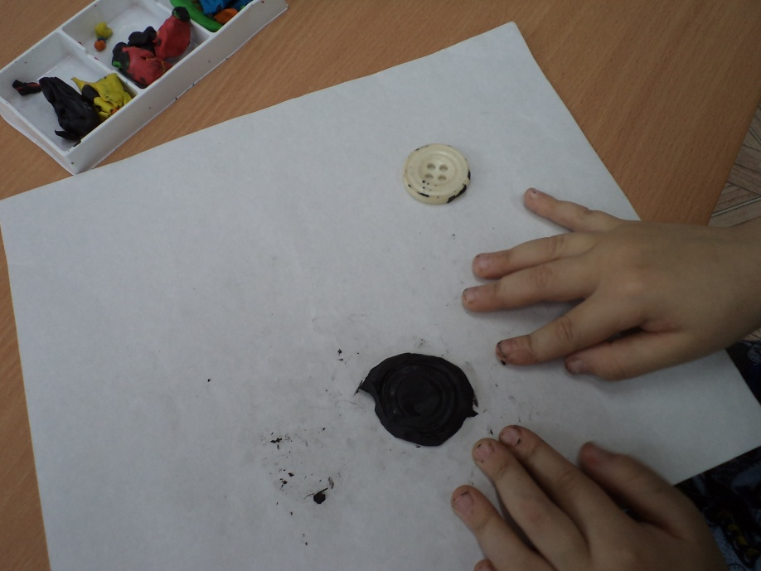
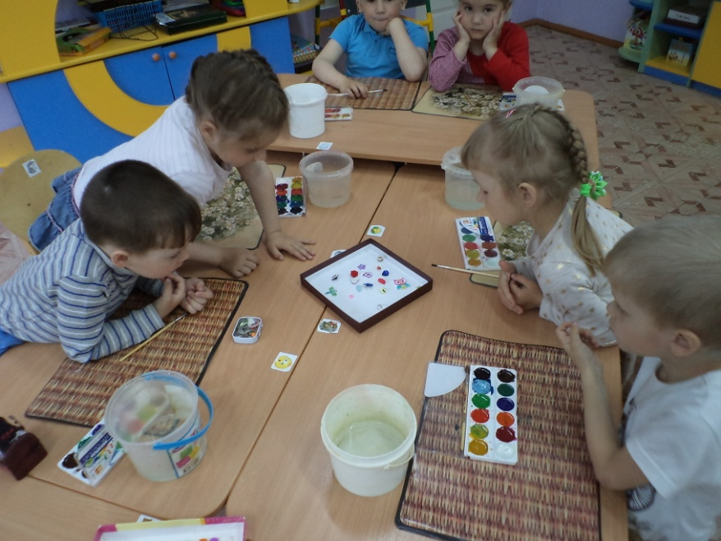
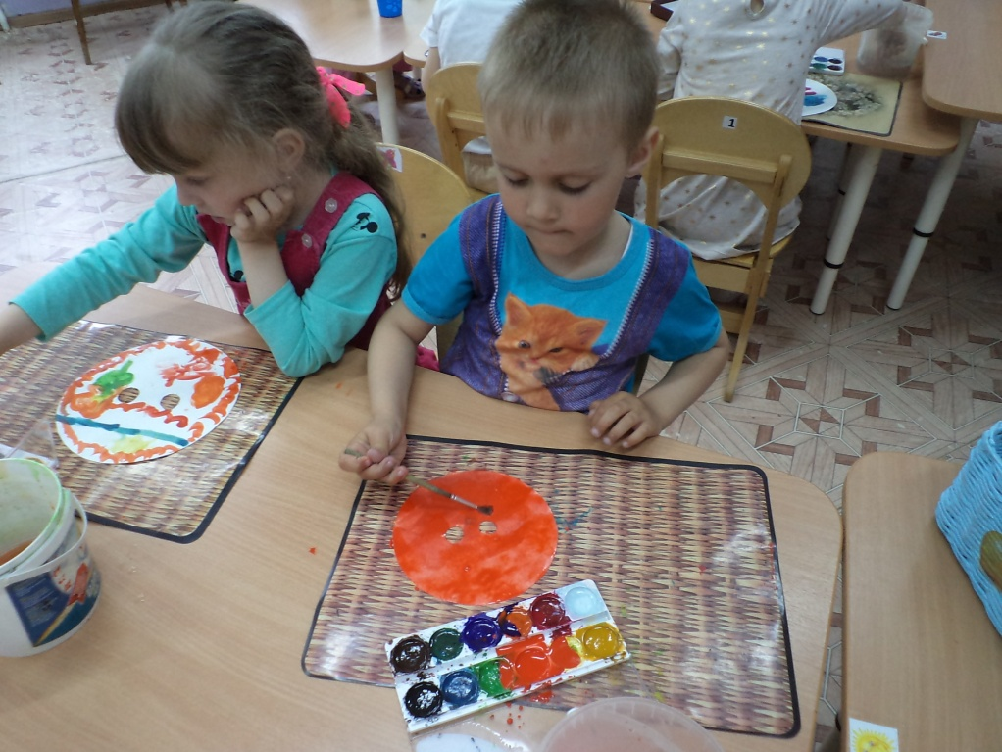
Приложение 3
Работа с детьми

Slide 10
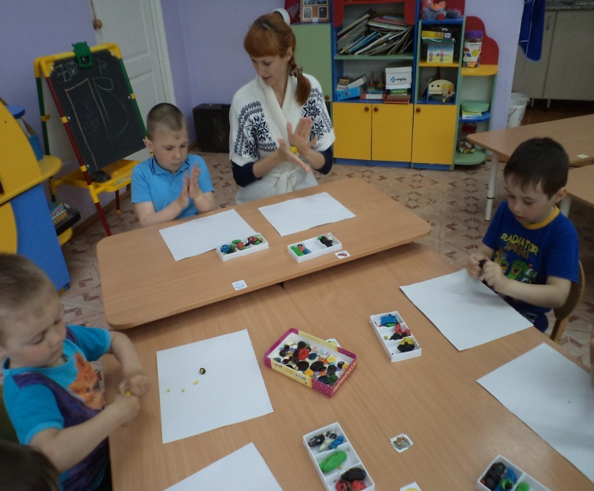
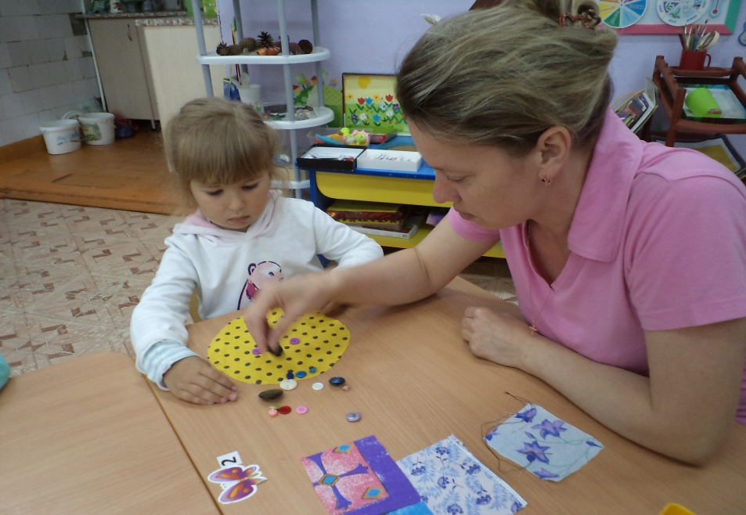
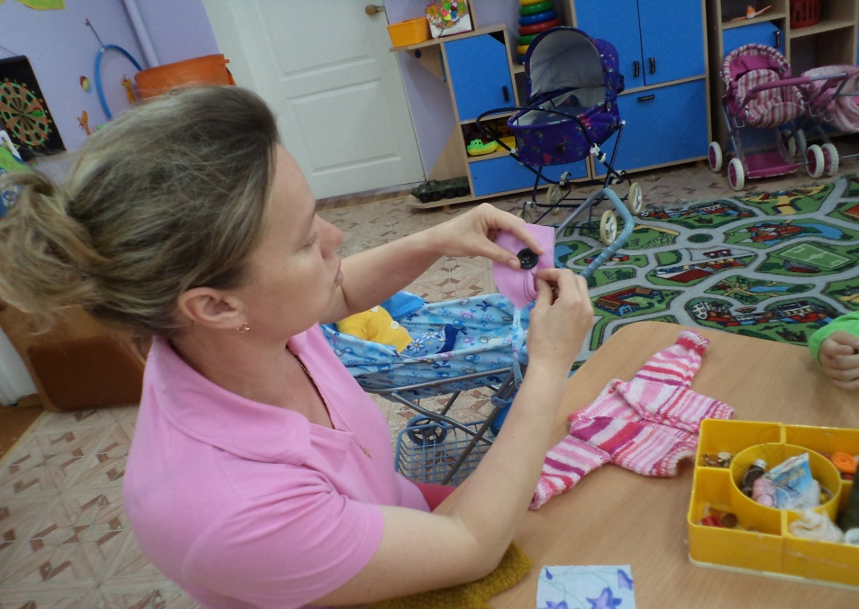
Приложение 4
Мастер-классы с родителями

Slide 11
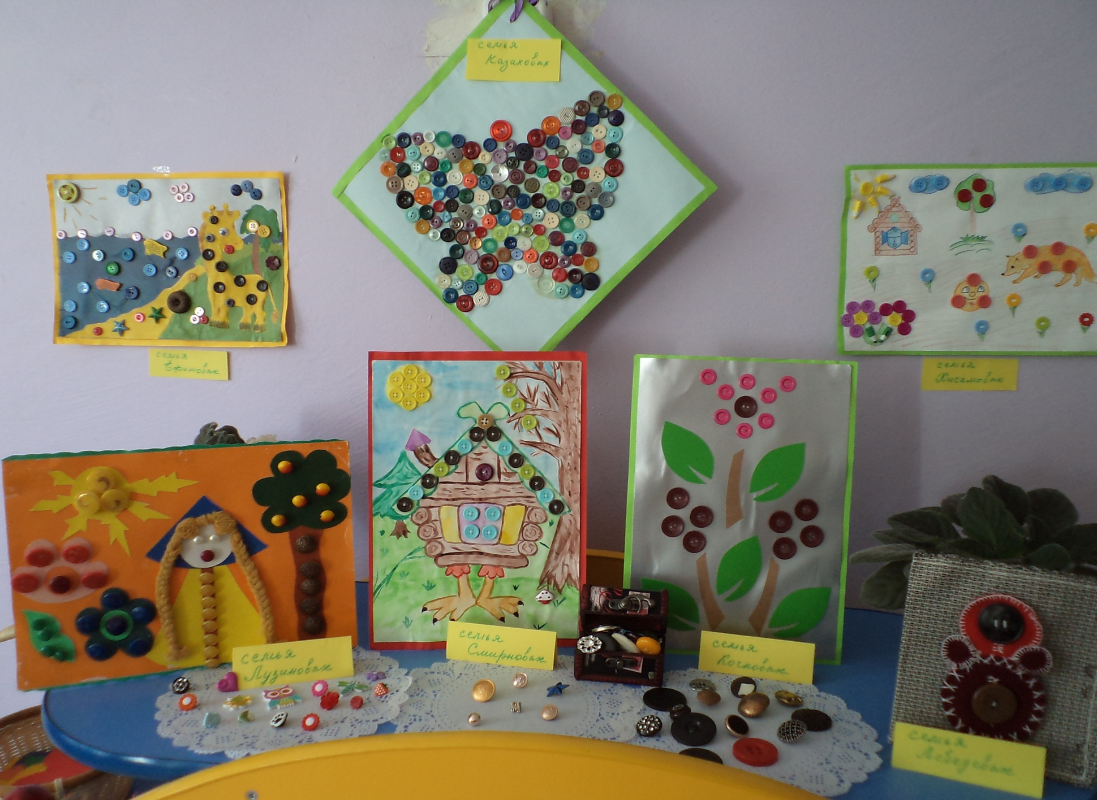
Презентационный этап. Заключительный
Представление коллекции пуговиц

Slide 12
Вывод
• В рамках проекта, были задействованы все образовательные области (ФГОС ДО).
• Создан мини-музей «Пуговка» в группе.
Участие в проекте способствовало повышению познавательной активности детей. Они стали задавать больше вопросов, активно проявлять интерес к предметам окружающего мира, устанавливать связи между свойствами предметов и их использованием.
Проект оказался интересным для всех его участников. Улучшение работы по взаимодействию с родителями, активизация позиции родителей как участников педагогического процесса детского сада.
История пуговицы настолько охватила детей и их родителей, что они стали создавать семейные коллекции пуговиц. Оказалось, что существует научное название данного вида коллекционирования - филобутонистика (от англ. button - пуговица).
Главное, чему научил проект и детей, и взрослых - это осознание того, что даже самая обычная вещь может хранить удивительную историю своего появления. Поэтому очень важно построить совместную деятельность с детьми таким образом, чтобы она максимально была приближена к исследовательско -познавательной деятельности

